Slide 1

Manajemen Basis Data
Ratih Nur Esti Anggraini

Slide 2
Aturan Perkuliahan

Slide 3
Aturan Perkuliahan
Toleransi keterlambatan kuliah 15 menit
Terlambat mengumpulkan tugas = poin hilang
Cheating = nilai 0
Buat grup WA untuk koordinasi dan informasi

Slide 4
Silabus Mata Kuliah
Basis Data dan Data Modelling (Konsep basis data, Entity, Atribut, Pemodelan data dengan CDM dan PDM, Penggalian Informasi dengan query sederhana)
Query (Query Bersarang (Nested Query), Query Complex (Complex Query), UNION, INTERSECT & EXCEPT, Operator Agregasi, Nilai Null (null values))
Object Database dan Change Management (Konsep Temporal Database, Associating Facts with Time, Temporal Query Languages)
Active Database dan Trigger
Pengindekan (indexing)
Optimasi dan Manipulasi Query
Database Administrator
Database Tuning

Slide 5


Referensi
Ramakrishnan, Raghu, Gehrke, Johannes. “Database Management Systems, Third Edition”. New York: The McGraw-Hill Companies, Inc. 2003
Howe, David; “Data analysis for Database Design”, third Edition, Butterworth-Heineman, 2001
“Advance Database System”, Morgan Kaufman Publisher, Inc.
Beberapa paper penunjang

Slide 6
Pengantar Manajemen Basis Data

Slide 7
Review System Basis Data
Basis ...
Data ...
Contoh
Basis Data ...

Slide 8
Manajemen
Definisi: Mengelola, mengatur
Tujuan : Kemudahan, keteraturan, …….
Manajemen data merupakan bagian dari manajemen sumber daya informasi
Informasi adalah aset penting bagi suatu organisasi/perusahaan

Slide 9
Konsep Manajemen Basis Data
Basis Data adalah sekumpulan data yang saling terhubung, dimana metadatanya dikelola dalam format yang terstruktur
Sistem Manajemen Basis Data (DBMS) adalah perangkat lunak yang memfasilitasi proses pendefinisian, pembuatan dan manipulasi basis data
Sistem Basis Data adalah sistem terintegrasi dari perangkat keras, perangkat lunak, orang, prosedur, dan data

Slide 10

Mengapa basis data dibutuhkan?

Slide 11
Jenis Model Basis Data
Model Basis Data adalah konsep untuk menciptakan hubungan (relationship) antara data dan batasan (constraints) dalam sistem basis data
Jenis model basis data:
Sistem file
Basis data hirarki
Basis data jaringan
Basis data relasional
Basis data graf

Slide 12
Sistem File
Lecturer File
Data disimpan dalam files untuk mengakomodasi kebutuhan informasi
Struktur file terduplikasi secara manual di komputer
Kekurangan :
Duplikasi
Inkonsistensi
Kaku
File management program
File report program
Student File
File management program
File report program

Slide 13
Hierarchical Database
Modelnya seperti tree
Terdiri dari node, dimana setiap child memiliki satu parent, sedangkan setiap parent bisa memiliki beberapa child
Node paling atas disebut root
Lecturer A
Subject
Process Mining
Subject
Database
Management
Student
Yutika
Student
Dewi
Student
Charis
Student
Afina

Slide 14
Hierarchical Database
Kelebihan
Penyederhanaan konseptual
Beberapa grup data dapat dihubungkan satu dengan lainnya
Data yang terhubung dapat ditampilkan bersama
Pemusatan data
Mengurangi redundansi dan menambah konsistensi data
Kekurangan
Representasi relasi data sangat terbatas
Implementasinya kompleks

Slide 15
Network Database
Mirip dengan model hirarti
Bedanya, tiap child bisa memiliki lebih dari satu parent
Lecturer A
Subject
Process Mining
Subject
Database
Management
Student
Yutika
Student
Dewi
Student
Charis
Student
Afina

Slide 16
Network Database
Kelebihan
Jenis relasi data lebih banyak
Akses data lebih efisien dan fleksibel
“network” vs. “tree” path traversal
Sesuai standard
enhanced database administration and portability
Kekurangan
Sistem kompleks
Harus mengenal struktur internal untuk mengakses data
Kurangnya independensi stuktural
Perubahan struktur membutuhkan perubahan program yang signifikan

Slide 17
Relational Database
ID Lecturer | Name of Lecturer
19900101 | Izdihar Farahdina
19900102 | Hendy Harfianto
Relationships can be :
1:1 : one data in a table has relation with one data in another table
1 : M : one data in a table has relation with many data in another table
M : M : many data in a table have relations with many data in another table
ID Students | Name of Students
00110001 | Yutika
00110002 | Dewi
00110003 | Charis
ID | ID Lecturer | ID Students
01 | 19900101 | 00110001
02 | 19900101 | 00110002

Slide 18
Relational Database
Advantages
Structural independence
Separation of database design and physical data storage/access
Easier database design, implementation, management, and use
Ad hoc query capability with Structured Query Language (SQL)
SQL translates user queries to codes
Disadvantages
Substantial hardware and system software overhead
more complex system
Poor design and implementation is made easy
ease-of-use allows careless use of RDBMS

Slide 19



Graph Database
Relationship
Node
Imam
Handoko
loves
loves
Ningsih
Graph = Connecting Data

Slide 20
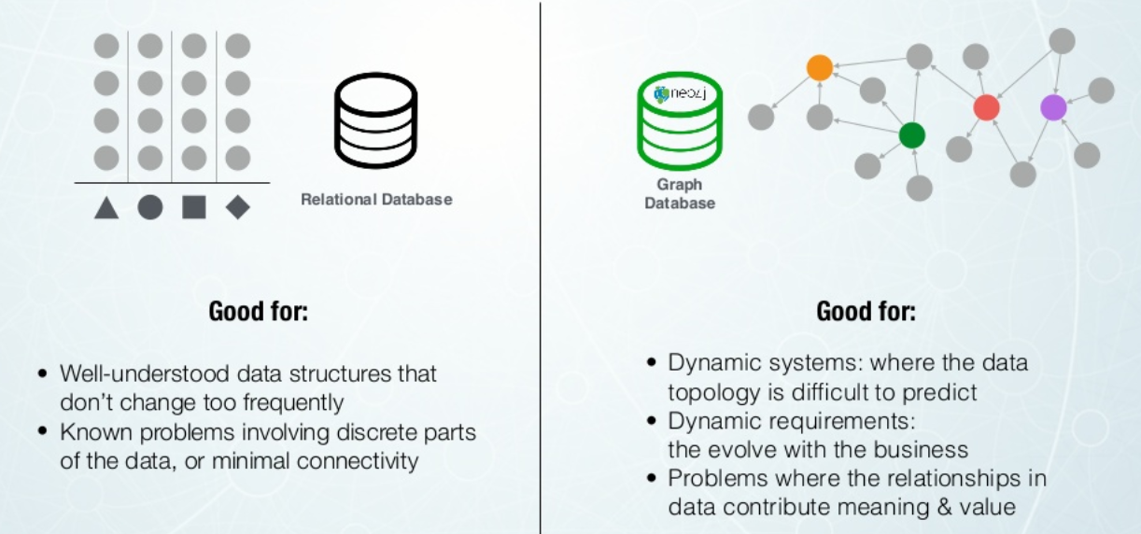
Graph Database

Slide 21

Tugas Eksplorasi
Apa beda file system dan DBMS?
Apa kelebihan DBMS?
Apa beda skema konseptual, skema fisik dan skema eksternal?
Apa yang dimaksud dengan transaksi dalam basis data? Jelaskan dengan contoh
Apa tugas DBA? Apa bedanya dengan programmer aplikasi?

